Slide 1




재무분석
202010048 이다은
202010049 이보영

Slide 2







기업소개
관련기사
재무분석
기업평가

Slide 3


기업소개
기업명: ㈜카카오
대표자: 여민수/조수용
설립일: 1995년 2월16일
기업구분: 카카오 계열사, 코스피 상장
업종: 포털 및 기타 인터넷 정보매개 서비스업
매출액: 4조 1568억
고객: 국내외, B2C, B2B
경쟁사: 네이버, 구글코리아, NHN

Slide 4
기업소개
국내 1위 메신저인 카카오톡을 포함한 다양한 모바일 서비스를 제공 중이며
광고, 게임, 커머스, IP비즈니스등의 다채로운 영역에서 수익을 창출 하고 있음.
구 아이위랩. 2006년 벤처기업으로 시작해 2010년 3월18일 카카오톡을 내놓으며
2011~2012년에 국민 메신저로 자리매김. 소규모로 시작했다가 지금은 독과점을
하는 대기업이 되었다는 것에서 네이버와 비슷함.

Slide 5
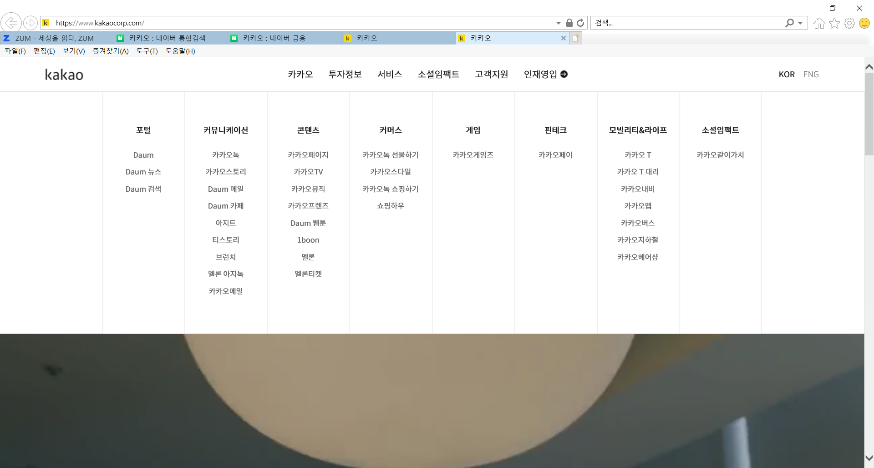







Slide 6

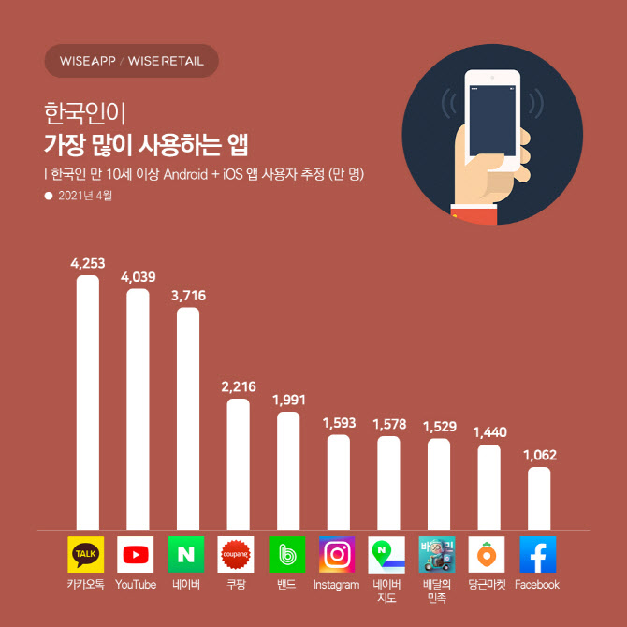

관련기사
한국인이 가장 많이 사용하는 앱 1위 카카오톡..
4253만 명이 카카오톡을 사용
카카오톡 뒤로 YouTube 4,039만 명 네이버 3,716만 명등이 있음

Slide 7

수익성분석 : 투자자본에 대한 경영성과 평가, ㅇ 이익창출능력 평가
총자산 순이익률
매출액순이익률
자기자본 순이익률
자산1원당 창출된 순이익의 크기를 나타낸다.
자기자본 1원당 창출된 순이익의 크기를 나타낸다.
매출액 1원당 얼마의 순이익을 남길 수 있는 지를 나타낸다.

Slide 8
수익성 분석
년도 재무비율 | 2018 년 | 2019년 | 2020년
총자산 순이익률 | 0.22 | -4.10 | 1.68
자기자본 순이익률 | 1.05 | -5.81 | 2.70
매출액 순이익률 | 0.66 | -11.14 | 4.17

Slide 9
성장성분석 : 기업 외형 및 이익규모의 증가 평가 ㅂ 기업경쟁력과 미래수익창출능력의 간접측정
순이익 증가율
총자산 증가율
재무상태표의 항목을 이용하여 기업 외형의 성장 규모를 측정한다.
실질적인 성장을 측정하는 지표로 전년도에 비해 당해 연도의 이익이 얼마나 증가하였는지를 나타낸다.
매출액증가율
손익계산서의 항목을 이용하여 기업 외형의 성장 규모를 측정한다.

Slide 10
성장성 분석
년도 재무비율 | 2018 년 | 2019년 | 2020년
매출액 증가율 | 22.55 | 27.02 | 35.40
총자산 증가율 | 25.36 | 9.77 | 36.82
순이익 증가율 | -87.30 | -2,251.98 | 150.70

Slide 11
활동성분석 : 자산의 효율적 활용정도 평가
ㅋ 투자관리의 유효성 평가
재고자산 회전율
유형자산에 한 단위를 투자하여 얼마의 매출을 올렸는지를 나타낸다.
매출채권 회전율
매출채권 한단위를 투자하여 얼마의 매출을 올렸는지를 나타낸다.
총자산 회전율
유형자산 회전율
재고자산 한 단위를 투자하여 얼마의 매출을 올렸는지를 나타낸다.
기업 전체 자산의 이용효율성을 총괄적으로 나타내고 있다.

Slide 12
활동성 분석
년도 재무비율 | 2018 년 | 2019년 | 2020년
매출채권 회전율 | 12.96 | 17.50 | 20.55
재고자산 회전율 | 84.22 | 72.00 | 87.27
유형자산 회전율 | 8.25 | 9.24 | 10.65
총자산 회전율 | 0.34 | 0.37 | 0.40

Slide 13
유동성분석 : 단기 채무지급 능력 평가
순운전자본구성비율
당좌비율
기업의 당좌자산만을 가지고 유동부채의 상환능력을 나타낸다.
유동자산에서 유동부채를 차감한 순운전자본이 총자본에서 얼마나 차지하고 있는 지를 나타낸다.
유동비율
기업이 유동부채를 상환하기 위해 충분한 유동자산을 보유하고 있는지를 나타낸다.

Slide 14
유동성 분석
년도 재무비율 | 2018년 | 2019년 | 2020년
유동비율 | 149.74 | 132.62 | 169.85
당좌비율 | 146.51 | 127.98 | 162.77
순운전자본구성비율 | 16.88 | 12.12 | 24.7

Slide 15
레버리지분석 : 장기 채무지급 능력평가
자기자본비율
기업의 이자지급을 위해 충분히 영업이익을 내 었는 지를 보여준다..
부채비율
채권회수의 안정성을 측정한다.
비유동비율
이자보상비율
총자본에서 자기자본이 차지하는 비중을 보여준다.
조달된 자금이 유동자산과 비유동자산에 합리적으로 배분되어 기업의 안정성이 확보되었는지를 판단하는 척도가 된다.
비유동장기적합률
자기자본에 비유동부채까지 고려한 비유동장기적합률로 자본배분의 안정성을 측정한다.

Slide 16
레버리지 분석
년도 재무비율 | 2018년 | 2019년 | 2020년
부채비율 | 41.45 | 52.21 | 60.94
자기자본비율 | 81.44 | 44.79 | 77.58
이자보상비율 | 7.80 | 16.15 | 24.06
비유동비율 | 90.64 | 102.92 | 94.07
비유동장기적합률 | 104.6 | 102.83 | 40.1

Slide 17
시장가치분석 : 주가로 평가되는 기업가치를 평가
시장이 얼마나 이 기업을 긍정적으로 평가하는지를 보여주는 척도이다.
주가수익비율
주가장부가비율
기업순이익에 비해 주가가 어떻게 평가되고 있는지를 판단하는 지표이다.

Slide 18
시장가치 분석
년도 재무비율 | 2018년 | 2019년 | 2020년
주가수익비율 | 168.01 | N/A | 219.25
주가장부가비율 | 1.59 | 2.41 | 5.32

Slide 19
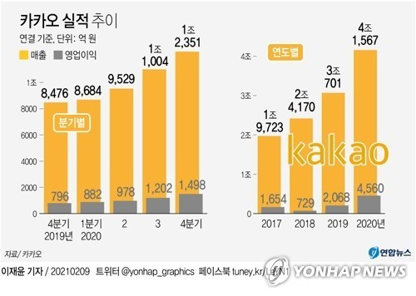
기업평가
카카오 페이, 카카오뱅크와 같은 신사업의 성공으로 매출은 꾸준히 증가함
그러나 영업이익이 증가하는 추세이긴 하나 그만큼 새로운 사업에 대한 투자가 계속 이루어 지고 있기 때문에 영업이익률은 다소 낮음

Slide 20
감사합니다

